Slide 1
Программирование на алгоритмическом языке
§ 54. Алгоритм и его свойства
§ 55. Простейшие программы
§ 56. Вычисления
§ 57. Ветвления
§ 58. Циклические алгоритмы
§ 59. Процедуры
§ 60. Функции
§ 61. Рекурсия

Slide 2
Программирование на алгоритмическом языке
§ 54. Алгоритм и его свойства

Slide 3
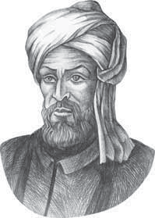
Что такое алгоритм?
Алгоритм — это точное описание порядка действий, которые должен выполнить исполнитель для решения задачи за конечное время.
Исполнитель – это устройство или одушёвленное существо (человек), способное понять и выполнить команды, составляющие алгоритм.
Мухаммед ал-Хорезми
(ок. 783–ок. 850 гг.)
Формальные исполнители: не понимают
(и не могут понять) смысл команд.

Slide 4
Свойства алгоритма
Дискретность — алгоритм состоит из отдельных команд, каждая из которых выполняется за конечное время.
Детерминированность (определённость) — при каждом запуске алгоритма с одними и теми же исходными данными получается один и тот же результат.
Понятность — алгоритм содержит только команды, входящие в систему команд исполнителя.
Конечность (результативность) — для корректного набора данных алгоритм должен завершаться через конечное время.
Корректность — для допустимых исходных данных алгоритм должен приводить к правильному результату.

Slide 5
Как работает алгоритм?
дискретный
объект
1 2 3 4
алгоритм
дискретный
объект
25 16 9 4
2 3 4 5
5 4 3 2
шаг 1
шаг 2
шаг 3
получает на вход дискретный объект
в результате строит другой дискретный объект (или выдаёт сообщение об ошибке)
обрабатывает объект по шагам
на каждом шаге получается новый дискретный объект

Slide 6
Способы записи алгоритмов
естественный язык
псевдокод
установить соединение
пока не принята команда «стоп»
принять команду
выполнить команду
завершить сеанс связи
установить соединение
нц
принять команду
выполнить команду
кц_при команда = 'stop'
завершить сеанс связи

Slide 7
Способы записи алгоритмов
блок-схема
программа
установитьСоединение
нц
cmd:= получитьКоманду
выполнитьКоманду(cmd)
кц_при cmd = 'stop'
закрытьСоединение
установить соединение
принять команду
выполнить команду
нет
«стоп»?
да
завершить соединение

Slide 8
Программирование на алгоритмическом языке
§ 55. Простейшие программы

Slide 9
Простейшая программа
название алгоритма
алг Куку
нач | начало программы
| тело программы
кон | конец программы
комментарии после |
не обрабатываются
?
Что делает эта программа?

Slide 10
Вывод на экран
алг Куку
нач
вывод '2+'
вывод '2=?', нс
вывод 'Ответ: 4'
кон
новая строка
Протокол:
2+2=?
Ответ: 4

Slide 11
Задания
«B»: Вывести на экран текст «лесенкой»
Вася
пошел
гулять
«C»: Вывести на экран рисунок из букв
Ж
ЖЖЖ
ЖЖЖЖЖ
ЖЖЖЖЖЖЖ
HH HH
ZZZZZ

Slide 12
Сложение чисел
Задача. Ввести с клавиатуры два числа и найти их сумму.
Протокол:
Введите два целых числа
25 30
25+30=55
компьютер
пользователь
компьютер считает сам!
?
Как ввести числа в память?
Где хранить введенные числа?
Как вычислить?
Как вывести результат?

Slide 13
Сумма: псевдокод
алг Сумма
нач
| ввести два числа
| вычислить их сумму
| вывести сумму на экран
кон
Псевдокод – алгоритм на русском языке с элементами языка программирования.
!
Компьютер не может исполнить псевдокод!

Slide 14
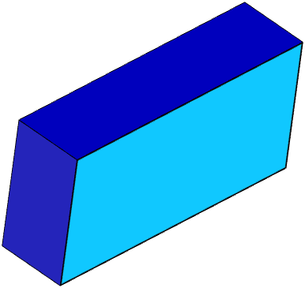
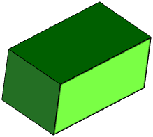
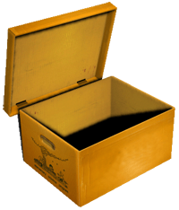
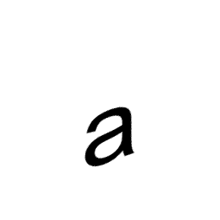
Переменные
Переменная – это величина, имеющая имя, тип и значение. Значение переменной можно изменять во время работы программы.
Значение
Другой тип данных
?
Поместится?
!
В переменной хранятся данные
определенного типа!
Имя

Slide 15
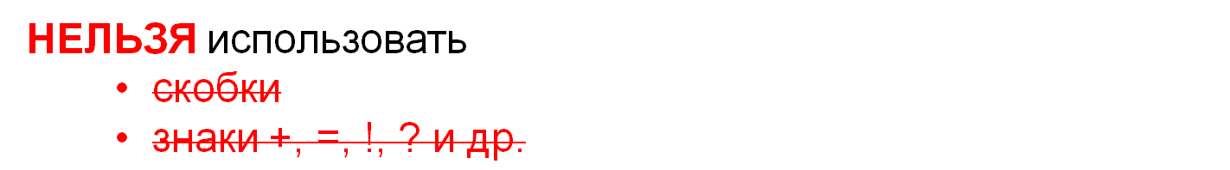
Имена переменных
МОЖНО использовать
  латинские буквы (A-Z), русские буквы (А-Я)
  цифры
  знак подчеркивания _
заглавные и строчные буквы различаются
имя не может начинаться с цифры
Какие имена правильные?
AXby R&B 4Wheel Вася “PesBarbos” TU154 [QuQu] _ABBA A+B

Slide 16
Объявление переменных
Типы переменных:
  цел | целая
  вещ | вещественная
  и другие…
выделение места в памяти
Объявление переменных:
тип – целые
список имен переменных
цел a, b, c

Slide 17
Тип переменной
область допустимых значений
допустимые операции
объём памяти
формат хранения данных
для предотвращения случайных ошибок
Начальные значения:
цел a, b = 1, c = 55
?
Что в переменной a?

Slide 18
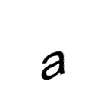
Как записать значение в переменную?
оператор присваивания
!
При записи нового
значения старое
стирается!
5
a := 5
Оператор – это команда языка программирования (инструкция).
Оператор присваивания – это команда для записи нового значения в переменную.

Slide 19

Ввод значения с клавиатуры
оператор ввода
5
ввод a
!
Программа ждет, пока пользователь введет значение и нажмет Enter.
Введенное значение записывается в переменную a.

Slide 20
Ввод значений переменных
ввод a, b
через пробел:
25 30
через запятую:
25,30
25
a
30
b
25
a
30
b

Slide 21
Изменение значений переменной
a
цел a, b
a := 5
b := a + 2
a := (a + 2)*(b – 3)
b := b + 1
?
5
5
b
?
7
5+2
a
5
b
28
7*4
7
8
7+1

Slide 22
Вывод данных
вывод a
|вывод значения |переменной a
вывод a, нс
|вывод значения |переменной a и переход |на новую строку
вывод 'Привет!'
|вывод текста
вывод 'Ответ: ', c
|вывод текста и значения переменной c
вывод a, '+', b, '=', c

Slide 23
Сложение чисел: простое решение
алг Сумма
нач
цел a, b, c
ввод a, b
c := a + b
вывод c
кон
?
Что плохо?

Slide 24
Сложение чисел: полное решение
алг Сумма
нач
цел a, b, c
вывод 'Введите два целых числа'
ввод a, b
c := a + b
вывод a, '+', b, '=', c
кон
подсказка
компьютер
Протокол:
Введите два целых числа
25 30
25+30=55
пользователь

Slide 25
Снова про оператор вывода
Вычисление выражений:
вывод a, '+', b, '=', a+b
a+b
Форматный вывод (КуМир 2.0+):
a:= 123
вывод a:5
123
5 знаков

Slide 26
Программирование на алгоритмическом языке
§ 56. Вычисления

Slide 27
Типы данных
  цел | целое
  вещ | вещественное
  лог | логические значения
  сим | символ
  лит | литерная переменная

Slide 28
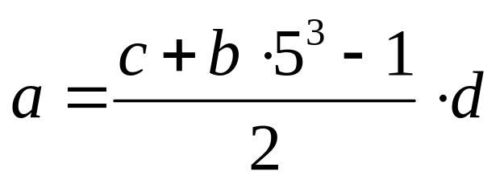
Арифметическое выражения
3
2
1
4
5
6
a:= (c + b*5**3 - 1) / 2 * d
Приоритет (старшинство):
скобки
возведение в степень (**)
умножение и деление
сложение и вычитание
вывод 5**3

Slide 29
Деление, div, mod
Результат деления «/» – вещественное число:
вещ a
a:= 2 / 3
0.6666…
  div – деление нацело (остаток отбрасывается)
  mod – остаток от деления
  цел a, b, d
  d := 85
  b := div(d,10) | 8
  a := mod(d,10) | 5

Slide 30
div и mod для отрицательных чисел
вывод div(-7,2), нс
вывод mod(-7,2)
-4
1
-7 = (-4)*2 + 1
остаток ≥ 0
!
В других языках не так!
7 = 3*2 + 1
-7 = (-3)*2 + (-1)

Slide 31
Вещественные числа
!
Целая и дробная части числа разделяются точкой!
вещ x
x:= 123.456
Форматный вывод (КуМир 2.0+):
a:= 1
вывод a/3
вывод a/3:7:3
0.3333333
0.333
всего знаков
в дробной части

Slide 32
Вещественные числа
Экспоненциальный формат:
3,333333 ⋅ 10^{–5}
цел a = 1
вывод a/30000, нс
вещ b = 12345678
вывод b
3.333333e-05
1.234568e+07
1,234568 ⋅ 10⁷

Slide 33
Стандартные функции
abs(x) — модуль
sqrt(x) — квадратный корень
sin(x) — синус угла, заданного в радианах
cos(x) — косинус угла, заданного в радианах
exp(x) — экспонента е^{х}
ln(x) — натуральный логарифм
int(x) — целая часть числа

Slide 34
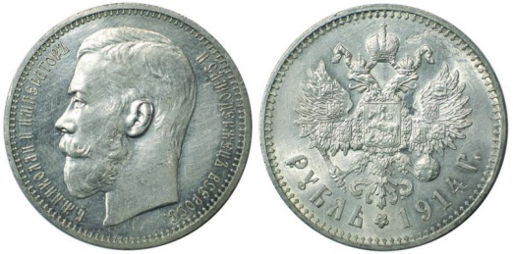

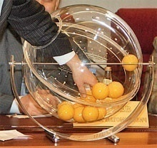
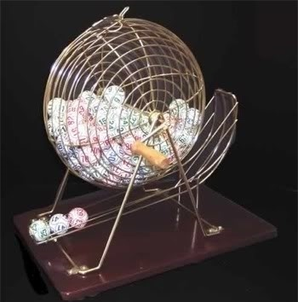

Случайные числа
Случайно…
встретить друга на улице
разбить тарелку
найти 10 рублей
выиграть в лотерею
Случайный выбор:
жеребьевка на
соревнованиях
выигравшие номера
в лотерее
Как получить случайность?

Slide 35
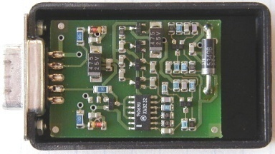
Случайные числа на компьютере
Электронный генератор
нужно специальное устройство
нельзя воспроизвести результаты
Псевдослучайные числа – обладают свойствами случайных чисел, но каждое следующее число вычисляется по заданной формуле.
Метод середины квадрата (Дж. фон Нейман)
зерно
564321
в квадрате
малый период
(последовательность повторяется через 10⁶ чисел)
458191
318458191041
209938992481
938992

Slide 36
Линейный конгруэнтный генератор
X := mod(a*X+b, c) | интервал от 0 до c-1
X := mod(X+3, 10) | интервал от 0 до 9
X := 0
→ 3
→ 6
→ 9
→ 2
→ 5
→ 8
зацикливание
8
→ 1
→ 4
→ 7
→ 0
зерно
!
Важен правильный выбор параметров
a, b и с!
Компилятор GCC:
a = 1103515245
b = 12345
c = 2³¹

Slide 37
Генератор случайных чисел
Вещественные числа в интервале [0,10):
вещ X, Y
X:= rand(0, 10) | интервал от 0 до 10 (<10)
Y:= rand(0, 10) | это уже другое число!
англ. random – случайный
Целые числа в интервале [0,10]:
цел K, L
K:= irand(0, 10) | интервал от 0 до 10 (<=10)
L:= irand(0, 10) | это уже другое число!
англ. Integer – целый

Slide 38
Задачи
«A»: Ввести с клавиатуры три целых числа, найти их сумму, произведение и среднее арифметическое.
Пример:
Введите три целых числа:
5 7 8
5+7+8=20
5*7*8=280
(5+7+8)/3=6.667
«B»: Ввести с клавиатуры координаты двух точек (A и B) на плоскости (вещественные числа). Вычислить длину отрезка AB.
Пример:
Введите координаты точки A:
5.5 3.5
Введите координаты точки B:
1.5 2
Длина отрезка AB = 4.272

Slide 39
Задачи
«C»: Получить случайное трехзначное число и вывести через запятую его отдельные цифры.
Пример:
Получено число 123.
Его цифры 1, 2, 3.

Slide 40
Программирование на алгоритмическом языке
§ 57. Ветвления

Slide 41
Условный оператор
Задача: изменить порядок действий в зависимости от выполнения некоторого условия.
полная форма ветвления
да
a > b?
нет
M:= a
M:= b
вывод M
?
Если a = b?

Slide 42
Условный оператор: полная форма
Полная форма:
если a > b то
M:= a
иначе
M:= b
все

Slide 43
Условный оператор: неполная форма
M:= a
если b > a то
M:= b
все
M:= a
да
b > a?
нет
M:= b
неполная форма ветвления
вывод M

Slide 44
Условный оператор
если a < b то
с:= a
a:= b
b:= c
все
?
Что делает?
a
b
2
6
4
4
6
1
3
?
Можно ли обойтись
без переменной c?
?
4
c

Slide 45
Знаки отношений
>
<
больше, меньше
>=
больше или равно
<=
меньше или равно
=
равно
<>
не равно

Slide 46
Вложенные условные операторы
Задача: в переменных a и b записаны возрасты Андрея и Бориса. Кто из них старше?
?
Сколько вариантов?
если a = b то
вывод 'Одного возраста'
иначе
все
если a > b то
вывод 'Андрей старше'
иначе
вывод 'Борис старше'
все
вложенный условный оператор
?
Зачем нужен?

Slide 47
Задачи
«A»: Ввести три целых числа, найти максимальное из них.
Пример:
Введите три целых числа:
1 5 4
Максимальное число 5
«B»: Ввести пять целых чисел, найти максимальное из них.
Пример:
Введите пять целых чисел:
1 5 4 3 2
Максимальное число 5

Slide 48
Задачи
«C»: Ввести последовательно возраст Антона, Бориса и Виктора. Определить, кто из них старше.
Пример:
Возраст Антона: 15
Возраст Бориса: 17
Возраст Виктора: 16
Ответ: Борис старше всех.
Пример:
Возраст Антона: 17
Возраст Бориса: 17
Возраст Виктора: 16
Ответ: Антон и Борис старше Виктора.

Slide 49
Сложные условия
Задача: набор сотрудников в возрасте 25-40 лет (включительно).
сложное условие
v >= 25 и v <= 40
и
если то
вывод 'подходит'
иначе
вывод 'не подходит'
все
или
не
Приоритет :
отношения (<, >, <=, >=, =, <>)
не
и
или

Slide 50
Задачи
«A»: Напишите программу, которая получает три числа и выводит количество одинаковых чисел в этой цепочке.
Пример:
Введите три числа:
5 5 5
Все числа одинаковые.
Пример:
Введите три числа:
5 7 5
Два числа одинаковые.
Пример:
Введите три числа:
5 7 8
Нет одинаковых чисел.

Slide 51
Задачи
«B»: Напишите программу, которая получает номер месяца и выводит соответствующее ему время года или сообщение об ошибке.
Пример:
Введите номер месяца:
5
Весна.
Пример:
Введите номер месяца:
15
Неверный номер месяца.

Slide 52
Задачи
«C»: Напишите программу, которая получает возраст человека (целое число, не превышающее 120) и выводит этот возраст со словом «год», «года» или «лет». Например, «21 год», «22 года», «25 лет».
Пример:
Введите возраст: 18
Вам 18 лет.
Пример:
Введите возраст: 21
Вам 21 год.
Пример:
Введите возраст: 22
Вам 22 года.

Slide 53
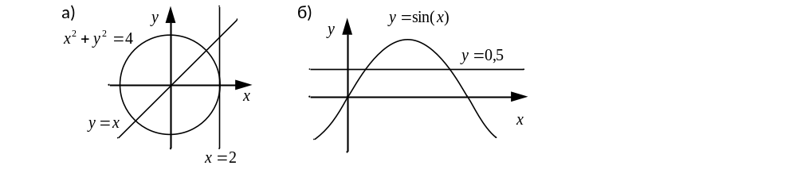
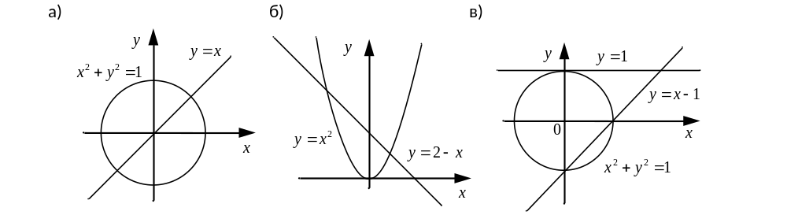
Задачи
«A»: Напишите условие, которое определяет заштрихованную область.
«B»: Напишите условие, которое определяет заштрихованную область.

Slide 54
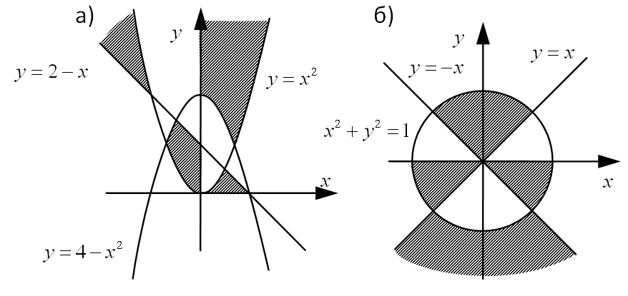
Задачи
«C»: Напишите условие, которое определяет заштрихованную область.

Slide 55
Множественный выбор
если m = 1 то
вывод 'январь' все
если m = 2 то
вывод 'февраль' все
...
если m = 12 то
вывод 'декабрь' все
выбор
при m = 1: вывод 'январь'
при m = 2: вывод 'февраль'
...
при m = 12: вывод 'декабрь'
иначе вывод 'ошибка'
все

Slide 56
Множественный выбор
Знак числа:
выбор
при x < 0: sgn:= -1
при x = 0: sgn:= 0
при x > 0: sgn:= 1
все
любое условие

Slide 57
Множественный выбор
сим c
...
выбор
при c = 'а':
вывод 'антилопа', нс
вывод 'Анапа'
...
при c = 'я':
вывод 'ягуар', нс
вывод 'Якутск'
иначе
вывод 'ошибка'
все
несколько операторов в блоке

Slide 58
Программирование на алгоритмическом языке
§ 58. Циклические алгоритмы

Slide 59
Что такое цикл?
Цикл – это многократное выполнение одинаковых действий.
  Два вида циклов:
  цикл с известным числом шагов (сделать 10 раз)
  цикл с неизвестным числом шагов (делать, пока не надоест)
Задача. Вывести на экран 10 раз слово «Привет».
?
Можно ли решить известными методами?

Slide 60
Повторения в программе
вывод 'Привет', нс
вывод 'Привет', нс
вывод 'Привет', нс
...
вывод 'Привет', нс
?
Что плохо?

Slide 61
Повторения в программе
алг Привет
нач
нц 10 раз
вывод "Привет!", нс
кц
кон
тело цикла
начало цикла
вывод 'Привет!', нс
конец цикла
?
Как выглядит блок-схема?

Slide 62
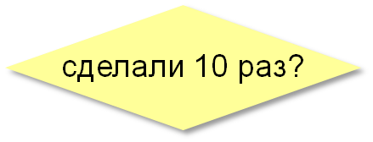

Блок-схема цикла
начало
да
конец
нет
тело цикла

Slide 63
Как организовать цикл?
счётчик:= 0
пока счётчик < 10
вывод 'привет', нс
увеличить счётчик на 1
результат операции автоматически сравнивается с нулём!
счётчик:= 10
пока счётчик > 0
вывод 'привет', нс
уменьшить счётчик на 1
✓
?
Какой способ удобнее для процессора?

Slide 64
Число шагов – переменная
Ввести количество повторений с клавиатуры:
цел N
вывод 'Сколько раз? '
ввод N
нц N раз
вывод 'Привет!', нс
кц
?
Можно ли сделать без цикла?

Slide 65
Цикл с условием
Задача. Определить количество цифр в десятичной записи целого положительного числа, записанного в переменную n.
счётчик:= 0
пока n > 0
отсечь последнюю цифру n
увеличить счётчик на 1
n | счётчик
1234 | 0
123 | 1
12 | 2
1 | 3
0 | 4
?
Как отсечь последнюю цифру?
n:= div(n,10)
?
Как увеличить счётчик на 1?
счётчик:= счётчик + 1

Slide 66
Цикл с условием
начальное значение счётчика
условие продолжения
count:= 0
нц пока
кц
заголовок цикла
n > 0
n:= div(n,10)
count:= count + 1
конец цикла
тело цикла
!
Цикл с предусловием – проверка на входе в цикл!

Slide 67
Цикл с условием
При известном количестве шагов:
k:= 0
нц пока k < 10
вывод 'привет', нс
k:= k + 1
кц
Зацикливание:
k:= 0
нц пока k < 10
вывод 'привет', нс
кц

Slide 68
Сколько раз выполняется цикл?
a:= 4; b:= 6
нц пока a < b; a:= a + 1 кц
2 раза
a = 6
a:= 4; b:= 6
нц пока a < b; a:= a + b кц
1 раз
a = 10
a:= 4; b:= 6
нц пока a > b; a:= a + 1 кц
0 раз
a = 4
a:= 4; b:= 6
нц пока a < b; b:= a – b кц
1 раз
b = -2
a:= 4; b:= 6
нц пока a < b; a:= a – 1 кц
зацикливание

Slide 69
Цикл с постусловием
заголовок цикла
тело цикла
нц
кц при ;
вывод 'Введите n > 0: '
ввод n
n > 0
условие окончания
при входе в цикл условие не проверяется
цикл всегда выполняется хотя бы один раз
в последней строке указывают условие окончания цикла, а не условие его продолжения

Slide 70
Задачи
«A»: Напишите программу, которая получает два целых числа A и B (0 < A < B) и выводит квадраты всех натуральных чисел в интервале от A до B.
Пример:
Введите два целых числа:
10 12
10*10=100
11*11=121
12*12=144
«B»: Напишите программу, которая получает два целых числа и находит их произведение, не используя операцию умножения. Учтите, что числа могут быть отрицательными.
Пример:
Введите два числа:
10 -15
10*(-15)=-150

Slide 71
Задачи
«C»: Ввести натуральное число N и вычислить сумму всех чисел Фибоначчи, меньших N. Предусмотрите защиту от ввода отрицательного числа N.
Пример:
Введите число N:
10000
Сумма 17710

Slide 72
Задачи-2
«A»: Ввести натуральное число и найти сумму его цифр.
Пример:
Введите натуральное число:
12345
Сумма цифр 15.
«B»: Ввести натуральное число и определить, верно ли, что в его записи есть две одинаковые цифры, стоящие рядом.
Пример:
Введите натуральное число:
12342
Нет.
Пример:
Введите натуральное число:
12245
Да.

Slide 73
Задачи-2
«C»: Ввести натуральное число и определить, верно ли, что в его записи есть две одинаковые цифры (не обязательно стоящие рядом).
Пример:
Введите натуральное число:
12342
Да.
Пример:
Введите натуральное число:
12345
Нет.

Slide 74
Цикл с переменной
Задача. Вывести все степени двойки от 2¹ до 2¹⁰.
?
Можно ли сделать с циклом «пока»?
n:= 2
нц пока
вывод n, нс
n:= n * 2
кц
n:= 2
нц для
вывод n, нс
n:= n * 2
кц
k:= 1
k от 1 до 10
k <= 10
k:= k + 1
!
Переменная k – целая!

Slide 75
Цикл с переменной: другой шаг
цел k
целое
целое
целое
100
81
64
49
36
25
16
9
4
1
нц для k от 10 до 1
вывод k*k, нс
кц
шаг -1
?
Что получится?

Slide 76
Сколько раз выполняется цикл?
a := 1
нц для i от 1 до 3; a:=a+1 кц
a = 4
a := 1
нц для i от 3 до 1; a:=a+1 кц
a = 1
a = 1
a := 1
нц для i от 1 до 3 шаг -1; a:=a+1 кц
a = 4
a := 1
нц для i от 3 до 1 шаг -1; a:=a+1 кц

Slide 77
Задачи
«A»: Найдите все пятизначные числа, которые при делении на 133 дают в остатке 125, а при делении на 134 дают в остатке 111.
«B»: Натуральное число называется числом Армстронга, если сумма цифр числа, возведенных в N-ную степень (где N – количество цифр в числе) равна самому числу. Например, 153 = 1³ + 5³ + 3³. Найдите все трёхзначные Армстронга.

Slide 78
Задачи
«С»: Натуральное число называется автоморфным, если оно равно последним цифрам своего квадрата. Например, 25² = 625. Напишите программу, которая получает натуральное число N и выводит на экран все автоморфные числа, не превосходящие N.
Пример:
Введите N:
1000
1*1=1
5*5=25
6*6=36
25*25=625
76*76=5776

Slide 79
Вложенные циклы
Задача. Вывести все простые числа в диапазоне
от 2 до 1000.
нц для n от 2 до 1000
если число n простое то
вывод n, нс
все
кц
число n простое
нет делителей [2.. n-1]: проверка в цикле!
?
Что значит «простое число»?

Slide 80
Вложенные циклы
нц для n от 2 до 1000
count:= 0
если count = 0 то
вывод n, нс
все
кц
нц для k от 2 до n-1
если mod(n,k)= 0 то
count:= count + 1
все
кц
вложенный цикл

Slide 81
Вложенные циклы
нц для i от 1 до 4
нц для k от 1 до i
вывод i, ' ', k, нс
кц
кц
1 1
2 1
2 2
3 1
3 2
3 3
4 1
4 2
4 3
4 4
?
Как меняются переменные?
!
Переменная внутреннего
цикла изменяется быстрее!

Slide 82



Поиск простых чисел – как улучшить?
нц пока k <= sqrt(n)
...
кц
?
Что плохо?
count:= 0
k:= 2
нц пока
если mod(n,k) = 0 то
count:= count + 1
все
k:= k + 1
кц
?
Как ещё улучшить?
k*k <= n
(count = 0)
нц пока k*k <= n и
...
кц

Slide 83
Задачи
«A»: Напишите программу, которая получает натуральные числа A и B (A<B) и выводит все простые числа в интервале от A до B.
Пример:
Введите границы диапазона:
10 20
11 13 17 19
«B»: В магазине продается мастика в ящиках по 15 кг,
17 кг, 21 кг. Как купить ровно 185 кг мастики, не вскрывая ящики? Сколькими способами можно это сделать?

Slide 84
Задачи
«C»: Ввести натуральное число N и вывести все натуральные числа, не превосходящие N и делящиеся на каждую из своих цифр.
Пример:
Введите N:
15
1 2 3 4 5 6 7 8 9 11 12 15

Slide 85
Программирование на алгоритмическом языке
§ 59. Процедуры

Slide 86
Зачем нужны процедуры?
вывод 'Ошибка программы'
много раз!
алг С процедурой
нач
цел n
ввод n
если n < 0 то Error все
...
кон
вызов процедуры
алг Error
нач
вывод 'Ошибка программы'
кон

Slide 87
Что такое процедура?
Процедура – вспомогательный алгоритм, который выполняет некоторые действия.
текст (расшифровка) процедуры записывается
после основной программы
в программе может быть много процедур
чтобы процедура заработала, нужно вызвать её по имени из основной программы или из другой процедуры

Slide 88
Процедура с параметрами
Задача. Вывести на экран запись целого числа (0..255) в 8-битном двоичном коде.
много раз!
Алгоритм:
178
⇒
10110010₂
?
Как вывести первую цифру?
7 6 5 4 3 2 1 0
разряды
n:=
1 0 1 1 0 0 1 0₂
div(n,128)
mod(n,128)
?
Как вывести вторую цифру?
div(n1,64)

Slide 89
Процедура с параметрами
Задача. Вывести на экран запись целого числа (0..255) в 8-битном двоичном коде.
Алгоритм:
k:= 128
нц пока k > 0
вывод div(n,k)
n:= mod(n,k)
k:= div(k,2)
кц
n | k | вывод
178 | 128 | 1
50 | 64 | 0
50 | 32 | 1
18 | 16 | 1
2 | 8 | 0
2 | 4 | 0
2 | 2 | 1
0 | 1 | 0
0 | 0
178
⇒
10110010
!
Результат зависит
от n!

Slide 90
Процедура с параметрами
алг Двоичный код
нач
printBin(99)
кон
значение параметра
(аргумент)
алг printBin(цел n0)
нач
цел n, k
n:= n0
k:= 128
нц пока k > 0
вывод div(n,k)
n:= mod(n,k)
k:= div(k,2)
кц
кон
Параметры – данные, изменяющие работу процедуры.
локальные переменные

Slide 91
Несколько параметров
алг printSred(цел a, цел b)
нач
вывод (a+b) / 2
кон
алг printSred(цел a, b)
нач
вывод (a+b) / 2
кон

Slide 92
Задачи
«A»: Напишите процедуру, которая принимает параметр – натуральное число N – и выводит на экран линию из N символов '–'.
Пример:
Введите N:
10
----------
«B»: Напишите процедуру, которая выводит на экран в столбик все цифры переданного ей числа, начиная с первой.
Пример:
Введите натуральное число:
1234
1
2
3
4

Slide 93
Задачи
«C»: Напишите процедуру, которая выводит на экран запись переданного ей числа в римской системе счисления.
Пример:
Введите натуральное число:
2013
MMXIII

Slide 94
Изменяемые параметры
Задача. Написать процедуру, которая меняет местами значения двух переменных.
алг Тест
нач
цел x = 2, y = 3
Обмен(x, y)
вывод x, ' ', y
кон
?
Почему не работает?
2 3
алг Обмен(цел a, b)
нач
цел c
c:= a; a:= b; b:= c
кон
!
Процедура работает с
копиями переданных
значений параметров!
передача по значению

Slide 95
Изменяемые параметры
переменные могут изменяться (аргумент и результат)
алг Обмен ( цел a, b)
нач
цел c
c:= a; a:= b; b:= c
кон
аргрез
передача по ссылке
Вызов:
цел a, b
Обмен(a, b) | правильно
Обмен(2, 3) | неправильно
Обмен(a, b+3) | неправильно

Slide 96
Задачи
«A»: Напишите процедуру, которая переставляет три переданные ей числа в порядке возрастания.
Пример:
Введите три натуральных числа:
10 15 5
5 10 15
«B»: Напишите процедуру, которая сокращает дробь вида M/N. Числитель и знаменатель дроби передаются как изменяемые параметры.
Пример:
Введите числитель и знаменатель дроби:
25 15
После сокращения: 5/3

Slide 97
Задачи
«C»: Напишите процедуру, которая вычисляет наибольший общий делитель и наименьшее общее кратное двух натуральных чисел и возвращает их через изменяемые параметры.
Пример:
Введите два натуральных числа:
10 15
НОД(10,15)=5
НОК(10,15)=30

Slide 98
Программирование на алгоритмическом языке
§ 60. Функции

Slide 99
Что такое функция?
Функция – это вспомогательный алгоритм, который возвращает значение-результат (число, символ или объект другого типа).
Задача. Написать функцию, которая вычисляет сумму цифр числа.
Алгоритм:
сумма:= 0
нц пока n <> 0
сумма:= сумма + mod(n,10)
n:= div(n,10)
кц

Slide 100
Сумма цифр числа
алг Сумма цифр
нач
вывод sumDigits(12345)
кон
цел
алг sumDigits(цел n0)
нач
цел sum = 0, n
n:= n0
нц пока n <> 0
sum:= sum + mod(n,10)
n:= div(n,10)
кц
кон
тип результата
знач:= sum
передача результата

Slide 101
Использование функций
x:= 2*sumDigits(n+5)
z:= sumDigits(k) + sumDigits(m)
если mod(sumDigits(n),2)= 0
вывод 'Сумма цифр чётная', нс
вывод 'Она равна ', sumDigits(n)
кц
!
Функция, возвращающая целое число, может использоваться везде, где и целая величина!

Slide 102
Задачи
«A»: Напишите функцию, которая находит наибольший общий делитель двух натуральных чисел.
Пример:
Введите два натуральных числа:
7006652 112307574
НОД(7006652,112307574) = 1234.
«B»: Напишите функцию, которая определяет сумму цифр переданного ей числа.
Пример:
Введите натуральное число:
123
Сумма цифр числа 123 равна 6.

Slide 103
Задачи
«C»: Напишите функцию, которая «переворачивает» число, то есть возвращает число, в котором цифры стоят в обратном порядке.
Пример:
Введите натуральное число:
1234
После переворота: 4321.

Slide 104
Логические функции
Задача. Найти все простые числа в диапазоне
от 2 до 100.
алг Простые числа
нач
цел i
нц для i от 2 до 100
если то
вывод i, нс
все
кц
кон
isPrime(i)
i - простое
функция, возвращающая логическое значение (да/нет)

Slide 105
Функция: простое число или нет?
?
Какой алгоритм?
алг isPrime(цел n)
нач
цел count = 0, k
k:= 2
нц пока k*k <= n и count = 0
если mod(n,k)= 0 то
count:= count + 1
все
k:= k + 1
кц
кон
лог
если count = 0 то
знач:= да
иначе знач:= нет
знач:= (count = 0)

Slide 106
Логические функции: использование
!
Функция, возвращающая логическое значение, может использоваться везде, где и логическая величина!
ввод n
нц пока isPrime(n)
вывод 'простое число', нс
ввод n
кц

Slide 107
Задачи
«A»: Напишите логическую функцию, которая определяет, является ли переданное ей число совершенным, то есть, равно ли оно сумме своих делителей, меньших его самого.
Пример:
Введите натуральное число:
28
Число 28 совершенное.
Пример:
Введите натуральное число:
29
Число 29 не совершенное.

Slide 108
Задачи
«B»: Напишите логическую функцию, которая определяет, являются ли два переданные ей числа взаимно простыми, то есть, не имеющими общих делителей, кроме 1.
Пример:
Введите два натуральных числа:
28 15
Числа 28 и 15 взаимно простые.
Пример:
Введите два натуральных числа:
28 16
Числа 28 и 16 не взаимно простые.

Slide 109
Задачи
«С»: Простое число называется гиперпростым, если любое число, получающееся из него откидыванием нескольких цифр, тоже является простым. Например, число 733 – гиперпростое, так как и оно само, и числа 73 и 7 – простые. Напишите логическую функцию, которая определяет, верно ли, что переданное ей число – гиперпростое. Используйте уже готовую функцию isPrime, которая приведена в учебнике.
Пример:
Введите натуральное число:
733
Число 733 гиперпростое.
Пример:
Введите натуральное число:
19
Число 19 не гиперпростое.

Slide 110
Программирование на алгоритмическом языке
§ 61. Рекурсия

Slide 111
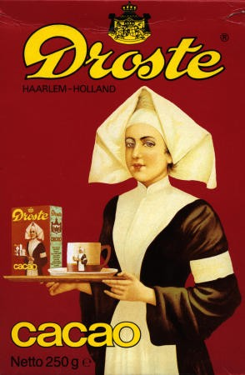
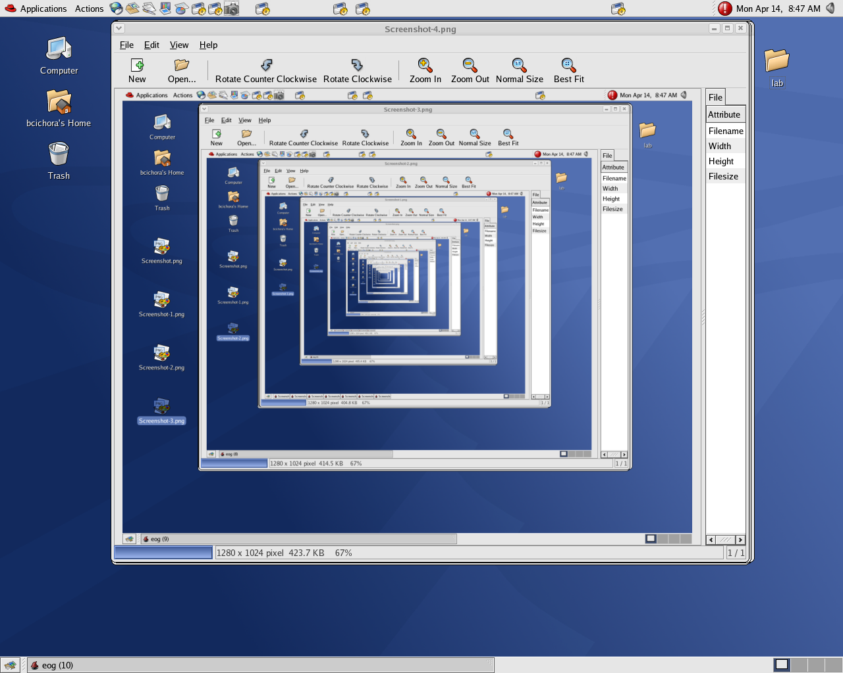
Что такое рекурсия?
У попа была собака, он её любил,
Она съела кусок мяса, он её убил,
В землю закопал,
Надпись написал:
У попа была собака, он её любил,
Она съела кусок мяса, он её убил,
В землю закопал,
Надпись написал:
…

Slide 112


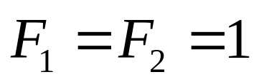
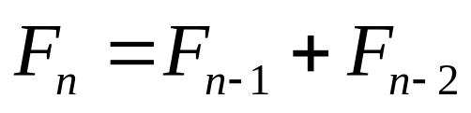

Что такое рекурсия?
Натуральные числа:
индуктивное определение
1 – натуральное число
если – натуральное число,
то – натуральное число
Рекурсия — это способ определения множества объектов через само это множество на основе заданных простых базовых случаев.
Числа Фибоначчи:
при
1, 1, 2, 3, 5, 8, 13, 21, 34, …

Slide 113
Фракталы
Фракталы – геометрические фигуры, обладающие самоподобием.
Треугольник Серпинского:

Slide 114
Ханойские башни
1
2
3
за один раз переносится один диск
класть только меньший диск на больший
третий стержень вспомогательный
перенести (n, 1, 3)
перенести (n-1, 1, 2)
1 -> 3
перенести (n-1, 2, 3)

Slide 115
Ханойские башни – процедура
сколько
откуда
куда
алг Hanoi(цел n, k, m)
нач
цел p
p := 6 - k - m
Hanoi(n-1, k, p)
вывод k, ' -> ', m, нс
Hanoi(n-1, p, m)
кон
номер вспомогательного стержня (1+2+3=6!)
рекурсия
рекурсия
?
Что плохо?
!
Рекурсия никогда не остановится!

Slide 116
Ханойские башни – процедура
Рекурсивная процедура (функция) — это процедура (функция), которая вызывает сама себя напрямую или через другие процедуры и функции.
алг Hanoi(цел n, k, m)
нач
цел p
p := 6 - k - m
Hanoi(n-1, k, p)
вывод k, ' -> ', m, нс
Hanoi(n-1, p, m)
кон
условие выхода из рекурсии
если n = 0 то выход все
алг Ханойские башни
нач
Hanoi(4, 1, 3)
кон

Slide 117
Вывод двоичного кода числа
условие выхода из рекурсии
алг printBin(цел n)
нач
если n = 0 то выход все
printBin ( div(n,2) )
вывод mod ( n, 2 )
кон
напечатать все цифры, кроме последней
вывести последнюю цифру
printBin( 0 )
printBin( 1 )
printBin( 2 )
?
printBin( 4 )
Как без рекурсии?
printBin( 9 )
printBin( 19 )
10011

Slide 118
Вычисление суммы цифр числа
алг цел sumDig(цел n)
нач
знач:= mod(n,10)
если n >= 10 то
знач:= знач + sumDig( div(n,10) )
все
кон
последняя цифра
рекурсивный вызов
?
Где условие окончания рекурсии?
sumDig( 1234 )
4 + sumDig( 123 )
4 + 3 + sumDig( 12 )
4 + 3 + 2 + sumDig( 1 )
4 + 3 + 2 + 1

Slide 119
Алгоритм Евклида
Алгоритм Евклида. Чтобы найти НОД двух натуральных чисел, нужно вычитать из большего числа меньшее до тех пор, пока меньшее не станет равно нулю. Тогда второе число и есть НОД исходных чисел.
алг цел NOD(цел a, b)
нач
если a = 0 или b = 0 то
выход
все
если a > b то
знач:= NOD(a - b, b)
иначе знач:= NOD(a, b - a)
все
кон
условие окончания рекурсии
знач:= a + b
рекурсивные вызовы

Slide 120
Задачи
«A»: Напишите рекурсивную функцию, которая вычисляет НОД двух натуральных чисел, используя модифицированный алгоритм Евклида.
Пример:
Введите два натуральных числа:
7006652 112307574
НОД(7006652,112307574)=1234.
«B»: Напишите рекурсивную функцию, которая раскладывает число на простые сомножители.
Пример:
Введите натуральное число:
378
378 = 2*3*3*3*7

Slide 121
Задачи
«C»: Дано натуральное число N. Требуется получить и вывести на экран количество всех возможных различных способов представления этого числа в виде суммы натуральных чисел (то есть, 1 + 2 и 2 + 1 – это один и тот же способ разложения числа 3). Решите задачу с помощью рекурсивной функции.
Пример:
Введите натуральное число:
4
Количество разложений: 4.

Slide 122
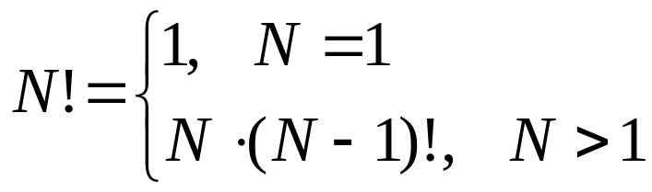
Как работает рекурсия?
Факториал:
алг цел Fact(цел N)
нач
вывод '-> N = ', N, нс
если N <= 1 то
знач:= 1
иначе знач:= N * Fact(N-1)
все
вывод '<- N = ', N, нс
кон
-> N = 3
-> N = 2
-> N = 1
<- N = 1
<- N = 2
<- N = 3
?
Как сохранить состояние функции перед рекурсивным вызовом?

Slide 123
Стек
Стек – область памяти, в которой хранятся локальные переменные и адреса возврата.
SP
адрес возврата
значение параметра
SP
локальная переменная
Fact(3)
 |  | 3 | A | знач
SP
Fact(2)
 |  | 3 | A | знач | 2 | A_{F} | знач
SP
Fact(1)
 |  | 3 | A | знач | 2 | A_{F} | знач | 1 | A_{F} | знач

Slide 124
Рекурсия – «за» и «против»
с каждым новым вызовом расходуется память в стеке (возможно переполнение стека)
затраты на выполнение служебных операций при рекурсивном вызове
программа становится более короткой и понятной
возможно переполнение стека
замедление работы
!
Любой рекурсивный алгоритм можно заменить нерекурсивным!
алг цел Fact(цел N)
нач
цел i
знач:= 1
нц для i от 1 до N
знач:= знач * i
кц
кон
итерационный алгоритм

Slide 125
Конец фильма
ПОЛЯКОВ Константин Юрьевич
д.т.н., учитель информатики
ГБОУ СОШ № 163, г. Санкт-Петербург
kpolyakov@mail.ru
ЕРЕМИН Евгений Александрович
к.ф.-м.н., доцент кафедры мультимедийной дидактики и ИТО ПГГПУ, г. Пермь
eremin@pspu.ac.ru

Slide 126
Источники иллюстраций
old-moneta.ru
www.random.org
www.allruletka.ru
www.lotterypros.com
logos.cs.uic.edu
ru.wikipedia.org
иллюстрации художников издательства «Бином»
авторские материалы

